Slide 1
Permasalahan Moral yang Terjadi Disekitar Kita
Nama: Widya Mitasari
Npm: 2013053064
Kelas: 3b
Tugas: kuis 1
Mata kuliah: Pendidikan Nilai Moral

Slide 2
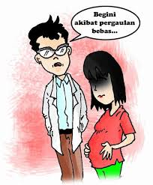
Pergaulan bebas (hamil diluar nikah)
Gambar disamping menunjukan hasil dari penyimpangan moral yang ada berupa kehamilan diluar nikah, hal tersebut sangatlah buruk, dari mulai agama, masyarakat bahkan negara menentangnya.
Pergaulan bebas para remaja saat ini membuat mereka terjerumus dalam hubuingan terlarang hingga menyebabkan kehamilan diluar pernikahan. Anggapan seks menjadi sesuatu yang biasa disuatu hubungan adalah faktornya. Kurangnya pengawasan orang tua membuat sebagian besar anak-anak berbuat perbuatan yang menyimpang. Salh satunya yaitu seks bebas ini.
Solusi untuk menangani permasalahan seks bebas ini jika dari diri anak itu sendiri bisa meningkatkan keimanan atau memperkuat pendidikan agama,membuat karakter yang positif,memilih teman yang membawa pengaruh positif, mempererat hubungan keluarga , melakukan hal yang bermanfaat dan hal positif lainnya.
Dan dari orang tua , orang tua bisa memberikan pendidikan seks pada anak agar anak tau mana yang harus dilakukan dan yang tidak boleh dilakukan

Slide 3
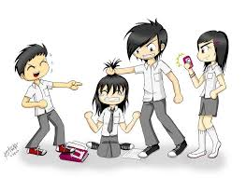
Bullying
Kasus disamping lebih sering terjadi dilingkungan sekolah tapi juga dilingkungan sekitar. Saat yang lemah dijadikan bahan tertawaan atau siksaan oleh si pembuli.kasus ini terjadi biasanya karna faktor keadaan sosial, fisik,ekonomi dan lain-lain. Tentu saja hal ini melanggal norma yang ada,dengan memperlakukan orang dengan buruk telah melanggar HAM, bahkan menyakiti jiwa dan fisik seseorang.
Bullying menyebabkan korbannya rentan mengalami masalah pada kesehatan fisik maupun mentalnya.
Solusi mencegah bulying pada anak , anak bisa menunjukan prestasinya, jalin pertemanan dengan banyak orang, tumbuhkan percaya diri,tidak terpancing untuk melawan, jadikan bullyan sebagai penyemangat untuk sukses,jangan menunjukan sikap takut atau sedih, dan jika sudah terjadi laporkan pada pihak yang berwenang.

Slide 4
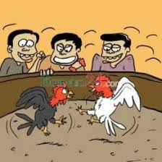
01
Perjudian atau sabung ayam
Perjudian selabung ayam adalah adu dua ekor ayam dalam sebuah kalangan arena,biasanya ayam diadu hingga salah satu kalah atau bahkan mati. Perjudian itu salah satu penyimpangan norma karna selain mepertaruhkan barang yang dimiiki juga dapat merugikan kita dan orang lain ,juga hewan yang ditarungksn.
Hal yang dapat menjauhka kita dari perjudian adalah ,dengan mendekatkan diri kepada Tuhan, bergaul dengan orang yang benar, dan niat untuk tidak mengikuti hal-hat tersebut.

Slide 5
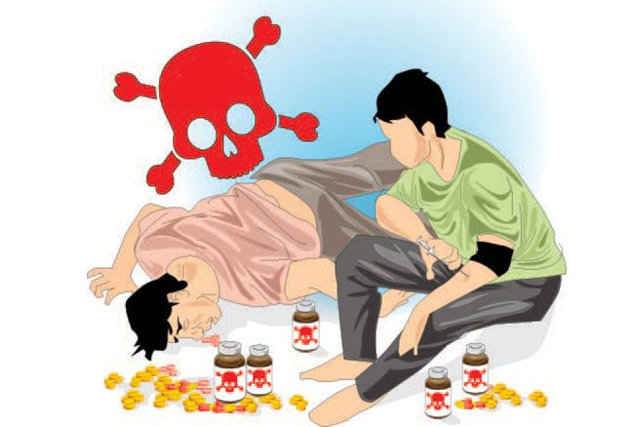
Pecandu Narkoba
Pecandu Narkotika adalah orang yang menggunakan atau menyalahgunakan narkotika dan dalam keadaan ketergantungan pada narkotika, baik secara fisik maupun psikis. Narkoba atau narkotika dan obat-obatan berbahaya menjadi salah satu zat yang bisa memberikan efek kecanduan pada pemakainya. Cara mengatasi kecanduan narkoba jadi semakin sulit bila pemakainya sudah menggunakan zat berbahaya tersebut dalam dosis yang tinggi dan setiap hari. jika keluarga atau orang terdekat mengalami kecanduan narkoba, segera hentikan pemakaian dengan mencari pertolongan darurat. Jika masih tahap awal, kecanduan bisa mudah disembuhkan asalkan dibarengi niat si pemakai untuk berhenti.
Salah satu cara yang dilakukan untuk mengatasi kecanduan adalah dengan rehabilitasi. Pemakai bisa memanfaatkan layanan yang disediakan oleh BNN agar ketergantungan terhadap obat terlarang bisa segera ditangani.

Slide 6
Thanks!
Daftar Pustaka
Id-id.facebook.com . School of parenting,
Borneo24.com. Judi sabung ayam .by: Theresa
Cikimm.com. Hamil diluar nikah kartun.
https://radarkudus.jawapos.com. Ditenganh pandemi pengguna narkoba di Kudus.

